Slide 1
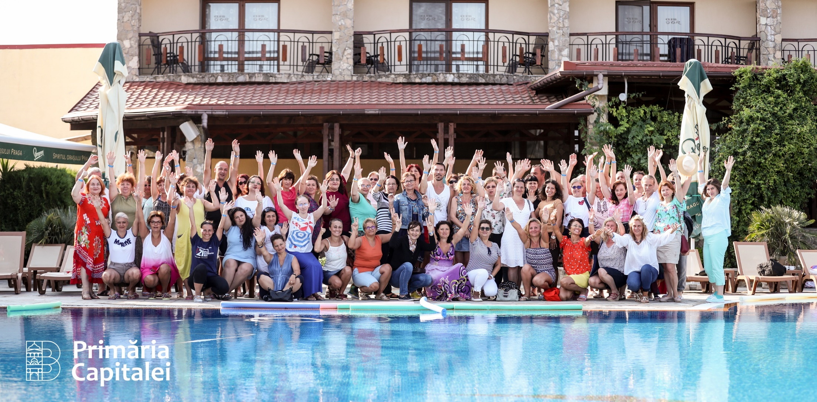
Tabere Tematice la Vama Veche

Slide 2
Date generale – Tabere Tematice la Vama Veche
Locație
Complex Club D’or– Vama Veche
Activități tematice, Cursuri, Dezbateri, Workshop-uri
Perioada:
Iulie – Septembrie
7 nopți de cazare
2016
2019

Slide 3
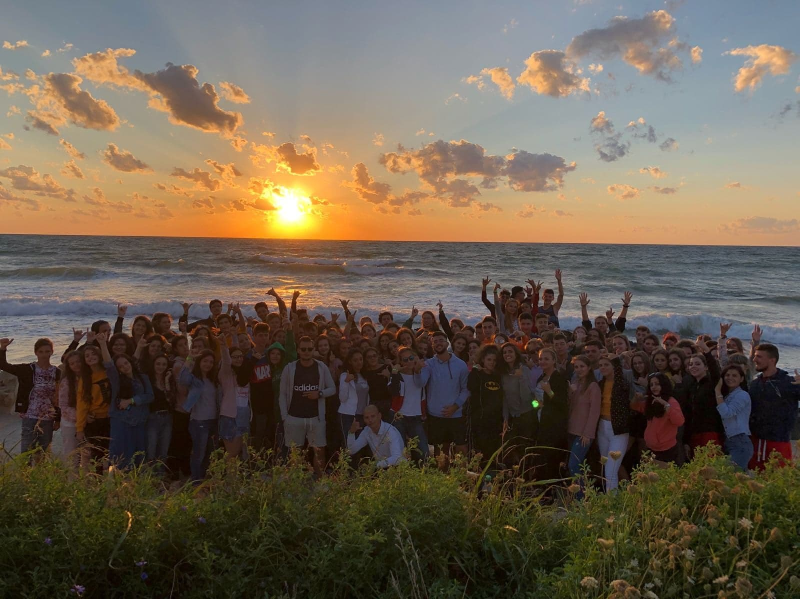
Descriere
Când vine vorba de vacanța de vară, în ultimii 12 ani Proedus a organizat tabere și excursii naționale (Costinești, Neptun, Predeal) și tabere internaționale (Paralia Katerini) pentru un număr de peste 150 000 de participanți, dintre acestia un numar semnificativ ocupand cadrele didactice si personalul auxiliar din unitatile de invatamant bucurestene care s-au bucurat de un sejur in Vama Veche sau in Grecia
Fie că au fost tabere de merit, fie că au fost tabere tematice am oferit cadrelor didactice un cadru educațional propice organizarii de cursuri tematice menite sa imbunatateasca sistemul de invatamant bucurestean.

Slide 4
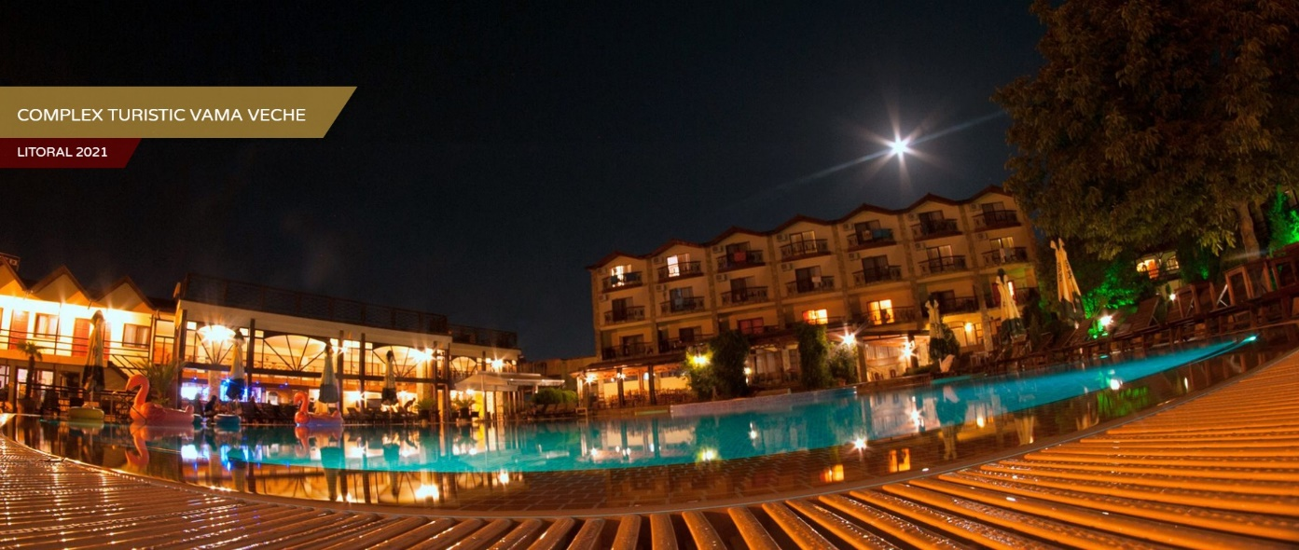
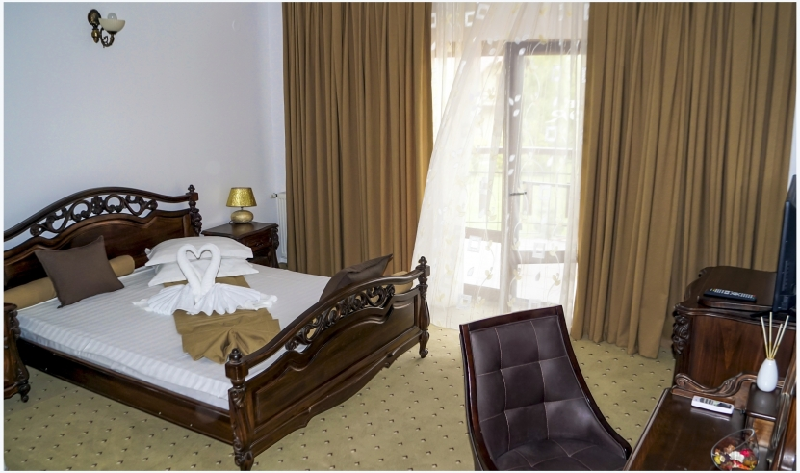
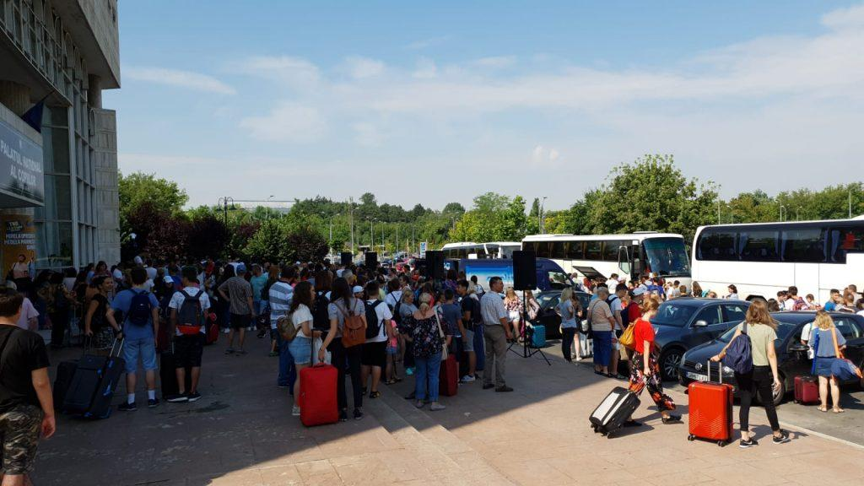
Servicii Incluse
Cazare – Camere duble cu baie proprie, aer condiționat, televizor, răcitor, wi-fi, sală conferințe, piscine si spații de recreere în aer liber
3 mese pe zi - mic dejun în regim bufet suedez, prânz și cină în regim linie cu servire proprie
Optional transport dus întors cu autocarul

Slide 5
Activități generale organizate de personalul PROEDUS
Workshop-uri
Dezbateri
Cursuri de formare și grupe de lucru susținute de formatori acreditați

Slide 6
Cursuri de formare acreditate
Cursul I - Managementul activităților extra-curriculare și non-formale
Cursul II - Educația caracterului în profilul de competențe al elevilor
Cursul III - Managementul comunicării în gestionarea clasei de elevi
Pentru a putea beneficia de cele 15 CPT înscrierea trebuie făcută la unul dintre cursurile pe care nu le-ați finalizat anterior.
Cursurile se vor desfășura în baza unui calendar agreat de comun acord de ambele părți comunicat ulterior.

Slide 7
Cost final pentru 7 nopți de cazare cu 3 mese pe zi, coordonare, formare și organizare de competiții sportive
Contribuție PROEDUS 1010,24 lei
Contribuție Participant 906,225 lei
Cost total tabără 1916,465 lei/participant/7 nopți

